Slide 1


Master 1 Droit international et européen
Parcours affaires internationales et européennes
Votre porte d’entrée vers 5 M2 d’excellence

Slide 2
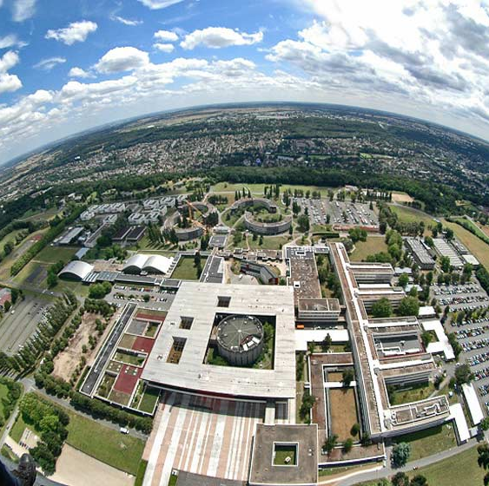
Une formation d’excellence au sein d’une université mondialement connue
L’Université Paris-Saclay
1ère meilleure université française
13ème meilleure université mondiale
Shanghai Academic Ranking of Word Universities

Slide 3

Le M1

Slide 4

Evoluer dans un monde sans frontières
Former des juristes capables d’évoluer dans un environnement international
Maitriser les outils du droit applicable aux activités internationales et européennes
Comprendre les grands enjeux de la société globale

Slide 5

Travailler dans un environnement internationalisé
Juriste
  entreprise (en France et à l’étranger)
  organisation internationale
  administration publique
Avocat, contentieux et conseil, arbitrage et médiation…
Chargé d’affaires publiques, européennes et internationales, lobbying

Slide 6

Suivre des enseignements uniques
SEMESTRE 1
Apprendre les fondamentaux International Economic Law (avec TD) Droit du marché intérieur (avec TD)
Approfondir les fondamentaux Droit international privé 1 Protection internationale et européenne des droits de l’homme Droit européen des personnes
Créer et innover dans un environnement global Introduction à la propriété intellectuelle Droit international et européen du numérique
Comprendre les enjeux d’une société globale (1 matière au choix) Introduction au droit de l’environnement Distribution, consommation et instruments de paiement Grands enjeux technologiques internationaux

Slide 7

Suivre des enseignements uniques
SEMESTRE 2
Apprendre les techniques juridiques du droit global (2 TD au choix) Droit européen de la concurrence (avec TD) Droit international privé (avec TD) Droit des politiques de l’UE Contrat d’affaires (avec TD)
Apprendre le droit des affaires internationales Droit de l’arbitrage
Accompagner les entreprises stratégiques Droit de l’espace, de l’aéronautique et de la défense Droit des transports internationaux
Approfondir ses connaissances (2 matières au choix) Contrats et marchés publics Négociations internationales Applicabilité et effets du droit international et européen Enjeux internes et internationaux du numérique
S’insérer dans le monde professionnel Mémoire en anglais ou stage Moot court (Concours DIP Paris Saclay - Linklaters/ Digital moot court) Atelier de spécialisation

Slide 8

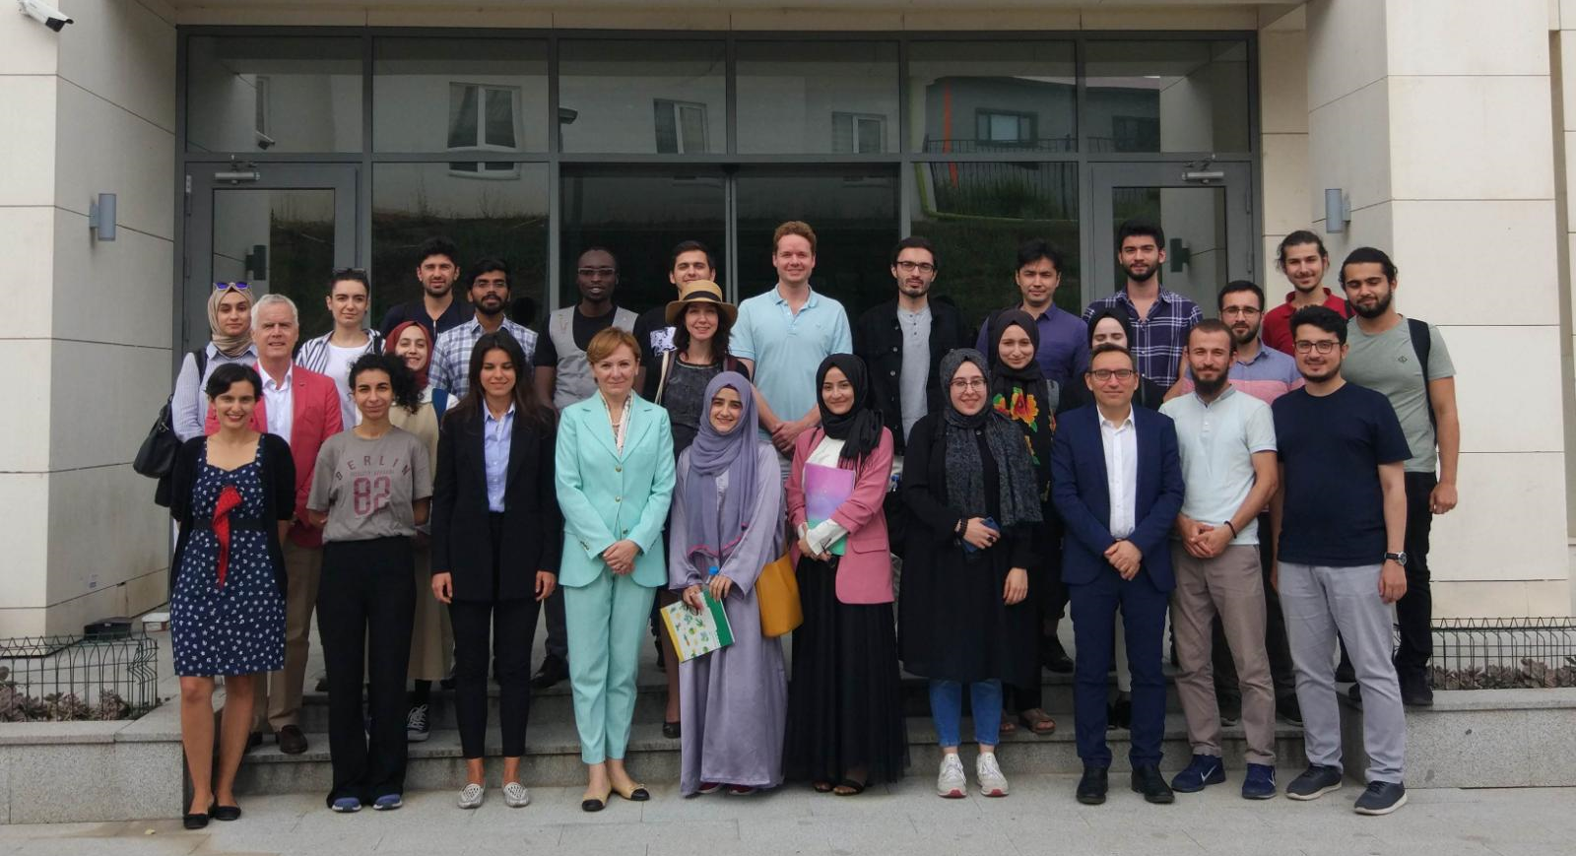
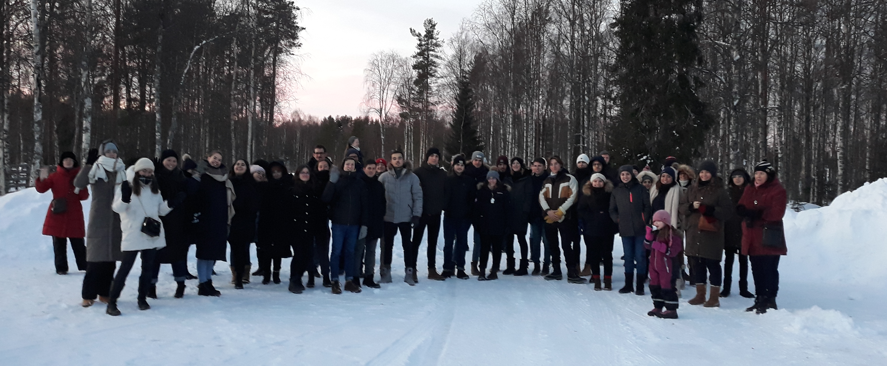
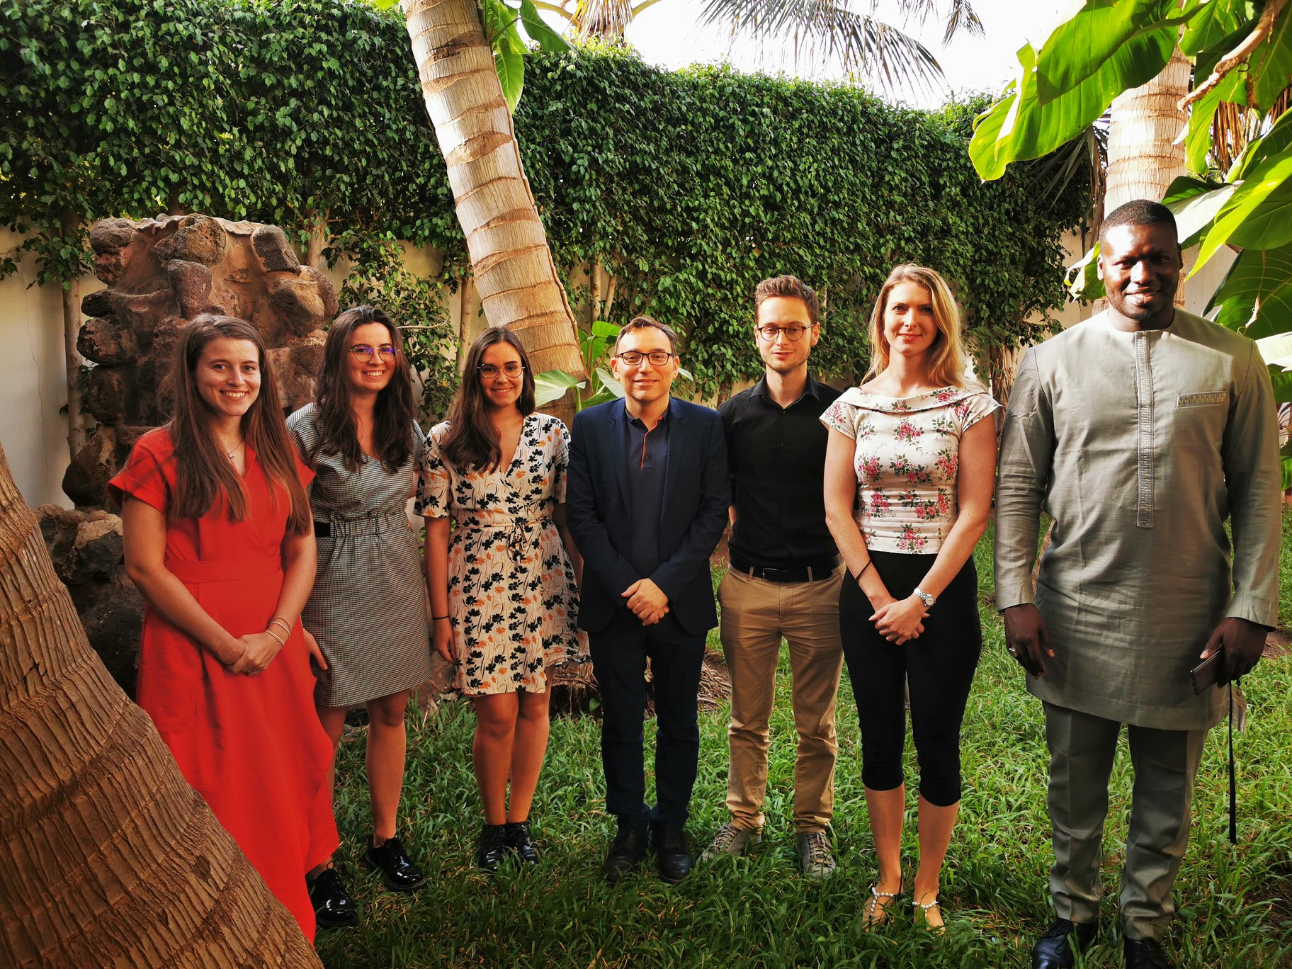
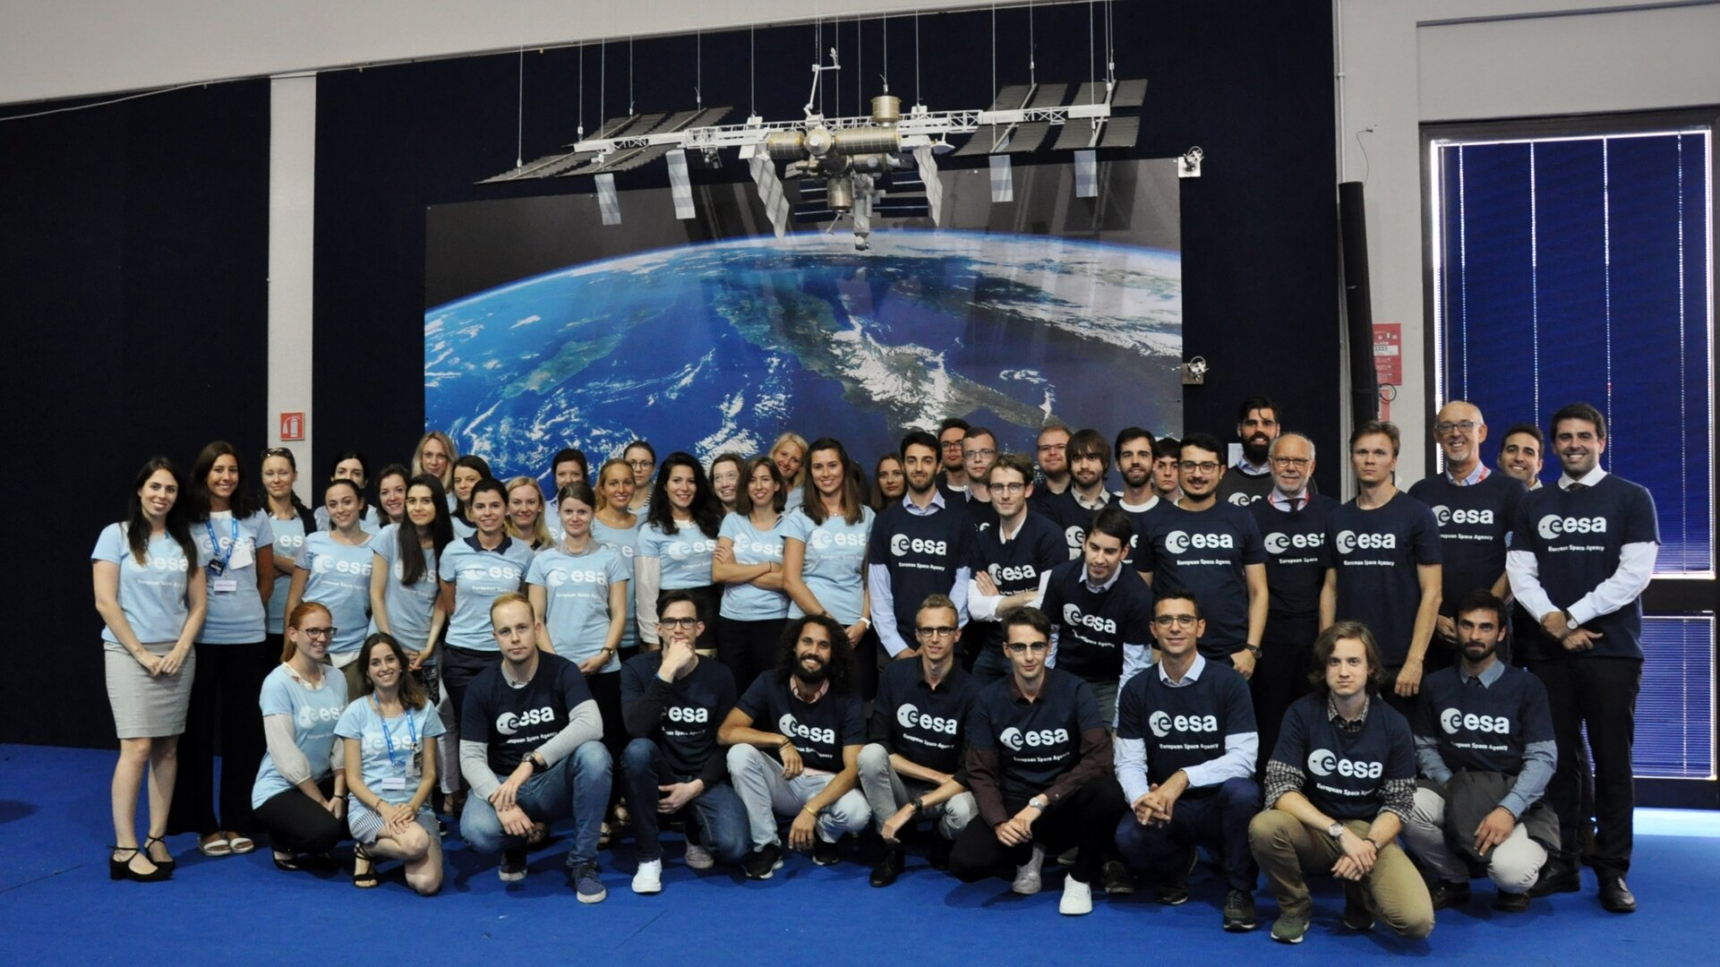

Les cours d’été et d’hiver ouverts aux étudiants du M1
Air, Space & Cyber law,
Istanbul
Cours d’hiver de Rovaniemi, Arctic Indigenous Peoples Law
Cours d’été en droit et politique du numérique
Dakar
Cours d’été de l’ECSL en droit et politique spatiale

Slide 9
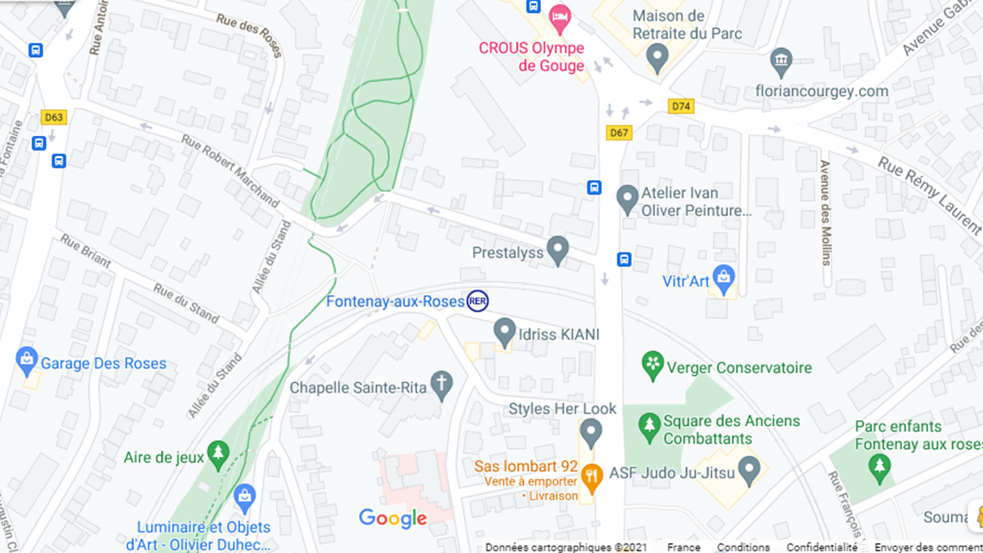
Une formation « sur mesure »
Un enseignement de très haut niveau répondant aux besoins de nos partenaires
Un effectif limité à 35 étudiants pour un apprentissage personnalisé
Des professeurs référents pour un accompagnement individualisé
Un site d’enseignement à Fontenay- aux-Roses
Un accès à un réseau professionnel

Slide 10


Le programme Isit / Paris Saclay
Le master Paris Saclay (M1+DAST ou M1+MACI) + le diplôme de juriste linguiste de l’Isit
Une expérience internationale et multiculturelle unique
Un cursus aménagé pour une meilleure coordination entre les deux programmes

Slide 11
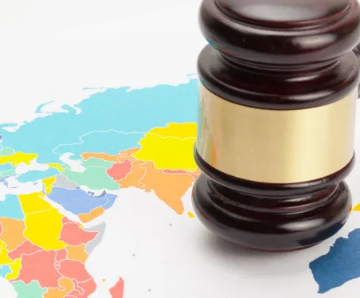


Un accès à des M2 d’excellence
M2. Arbitrage et commerce international (MACI)
M2. Diplomatie et négociations stratégiques (DNS – parcours négociations commerciales)
M2. Droit des activités spatiales et des télécommunications (DAST)
M2. Droit de la concurrence et des contrats (MCC)
M2. Entreprise et droit de l’Union européenne (EDUE)

Slide 12

Conditions d’admission au M1
Deux étapes
Présélection sur dossier : la commission d’admission prendra en compte le parcours académique, les expériences professionnelles, la capacité à travailler dans un environnement international et le projet professionnel ou de recherche
Entretien devant un jury composé d’universitaires et de futurs employeurs pour mieux comprendre la motivation du candidat et sa capacité à travailler en équipe
Les candidats seront invités à indiquer le ou les M2 de leur choix dans le dossier de présélection

Slide 13
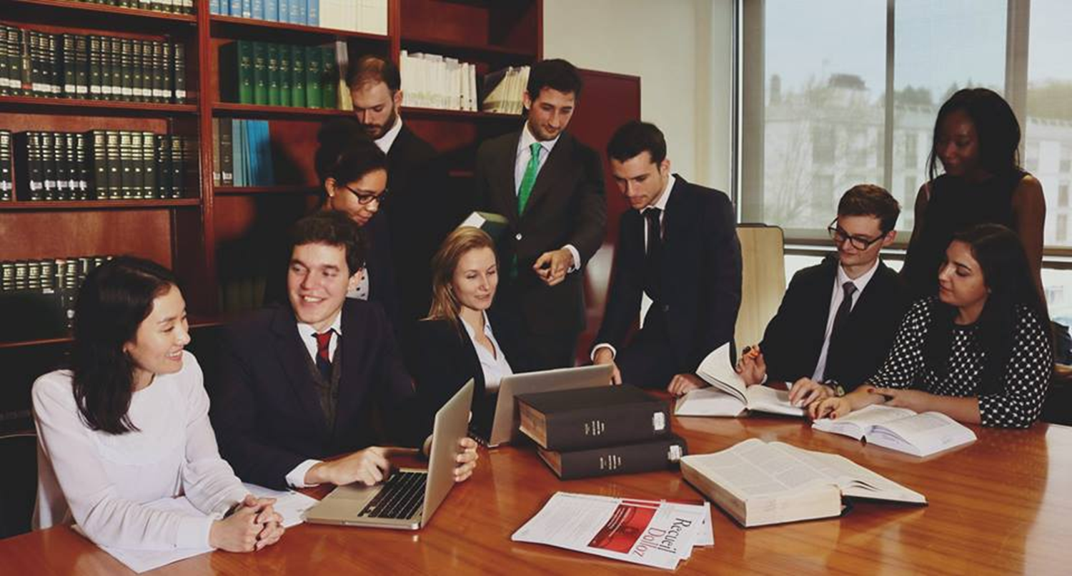
Les M2

Slide 14

M2 Arbitrage et commerce international - MACI
un master d’excellence et convivial dans le domaine de l’arbitrage et du commerce international
Directeurs
Fabienne Jault-Seseke
Maximin de Fontmichel

Slide 15

Une formation d’excellence
Une formation professionnalisante réputée
Des cours théoriques assurés par des enseignants de référence
Des séminaires assurés par les meilleurs professionnels de l’arbitrage et du commerce international
Des participations victorieuses dans les concours d’arbitrage

Slide 16

Une expertise de haut niveau
Des cours spécialisés :
Arbitrage, commerce international, contentieux international
Droit des investissements, droit des sociétés internationales
Des modules pratiques :
Ateliers, simulations de procès
Préparation aux concours
Stage

Slide 17

M2 Diplomatie et négociations stratégiques - DNS
Parcours Droit – Négociations économiques commerciales
Directeurs
Vincent Correia
Delphine Placidi-Frot
Penser la diplomatie et pratiquer l’art de la négociation internationale

Slide 18
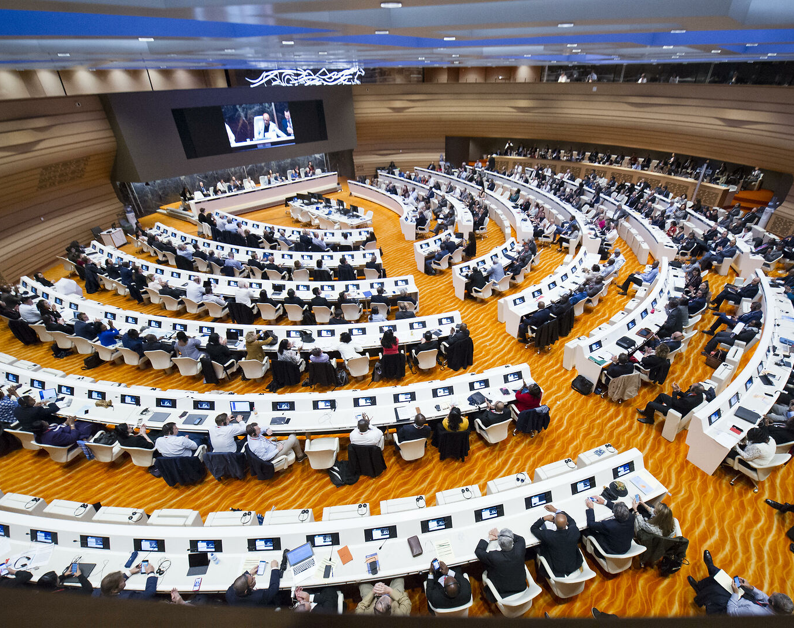
Une formation interdisciplinaire au cœur des relations internationales
Une Master ouvert aux politistes et aux juristes
Des cours en français et en anglais
Une compréhension du jeu diplomatique sous l’angle du droit, de la science politique et de l’économie

Slide 19

La maîtrise des outils de la diplomatie
Travailler sur des cas empiriques concrets
Réaliser un projet professionnel
Un stage obligatoire
Un exercice de simulation de négociation, en partenariat avec des universités étrangères

Slide 20

M2 Droit des activités aérospatiales et des télécommunications - DAST
Directeur : Philippe Achilleas
1er au classement Eduniversal spécialité Droit du numérique (depuis 2013)
Le droit au cœur des industries technologiques et stratégiques

Slide 21


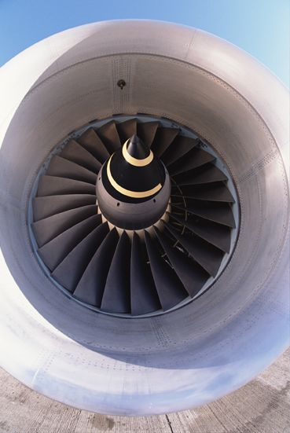

Une formation internationale interdisciplinaire et professionnalisante pour les métiers de demain
Espace et
Applications
Télécoms et
Numérique
Aéronautique et
Aviation
Défense et
Sécurité

Slide 22

Une formation et un CDD : l’atout de l’alternance
Une diversité des enseignements combinant droit, technique, sciences politiques
Des voyages professionnels autour du monde
Une équipe pédagogique composée de futurs employeurs
Des partenariats prestigieux
Un réseau d’alumni actif dans 25 pays

Slide 23
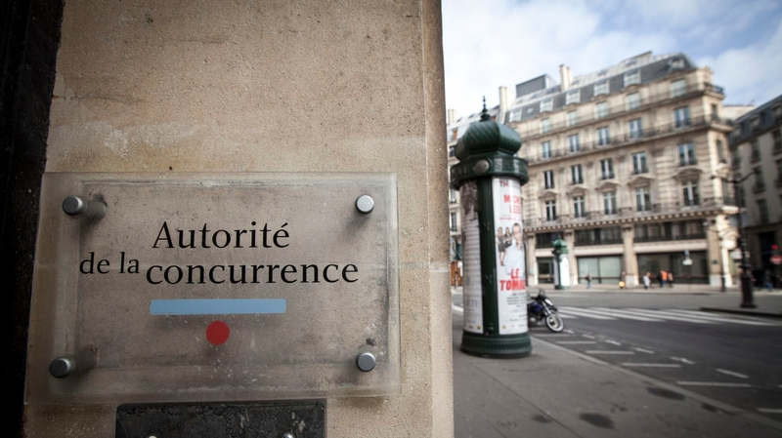
M2 Droit de la concurrence et des contrats - MCC
Directeur : Muriel Chagny
1er au classement Eduniversal spécialité Droit Economique / Droit de la Concurrence (depuis 2016)
L’alliance d’une spécialisation en droit de la concurrence et d’un approfondissement en droit des contrats

Slide 24

Deux piliers d’enseignement
Deux voies d’enseignement
1. CONCURRENCE
Formation spécialisée
Spécialité très recherchée
Spécialité stimulante : mobilisation de la théorie économique
2. CONTRATS
Formation généraliste
Base de l’activité de juriste en droit des affaires
Intérêt à court terme avec la préparation du CRFPA
Voie professionnelle : Modules pratiques, stage et mémoire
Voie recherche : mémoire de recherche, possibilité de poursuite en thèse

Slide 25

Une formation complète
Ateliers
Entrée dans la vie professionnelle
Art oratoire et plaidoiries (White&Case)
Négociations
Rédactions & Newsletters
Projets
Concours (Lamy, ADLC, CIAM, KLC)
Interventions lors de colloques
Revue Saclay Concurrence Contrats

Slide 26

M2 Entreprises et droit de l'Union européenne - EDUE
Directeurs
Jean-Marc Peyrical
Jean-Michel Communier
Une formation pour devenir un acteur de l’Europe de demain

Slide 27

Une formation qui combine le droit européen et le monde des entreprises
Maitriser le droit européen des affaires
Se spécialiser en droit européen de la concurrence
Comprendre les problématiques économiques concernant le développement des stratégies d’entreprise en Europe et à l’international

Slide 28

Des compétences uniques au service des entreprises
Etudier les politiques industrielles
Procéder à des analyses économiques de marchés
Se former à la stratégie d’entreprise et lobbying institutionnel
Comprendre l'intelligence économique au niveau européen

Slide 29



























Des partenaires d’exception

Slide 30

Conditions d’admissions aux M2 pour les étudiants extérieurs
Les étudiants ayant validé le M1 parcours affaires internationales et européennes auront un droit à la poursuite d’étude dans l’un des M2 adossés au parcours
Les étudiants extérieurs au parcours pourront postuler au M2 de leur choix et pourront, en fonction des places restantes être sélectionnés après examen du dossier et entretien

Slide 31

Contacts
Pour la mention et le M1
Patrick Jacob, coresponsable de la mention : patrick.jacob@uvsq.fr
Pour les M2
CC : Muriel Chagny : murielle.chagny@uvsq.fr
DAST: Philippe Achilleas : philippe.achilleas@idest-paris.org
DNS (parcours droit) : Vincent Correia : correia.vincent@gmail.com
EDUE : Jean-Marc Peyrical : avocats@ps-avocats.fr / Jean-Michel Communier jean.michel.communier@twobirds.com
MACI : Fabienne Jault-Seseke : fabienne.jault@seseke.fr / Maximin de Fontmichel : maximin.court-de-fontmichel@uvsq.fr

Slide 32
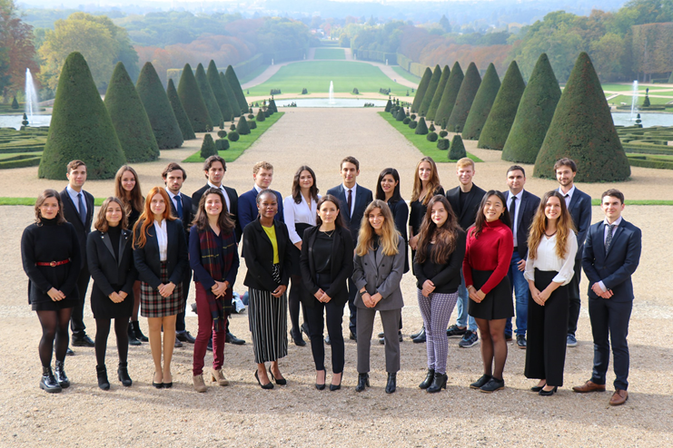
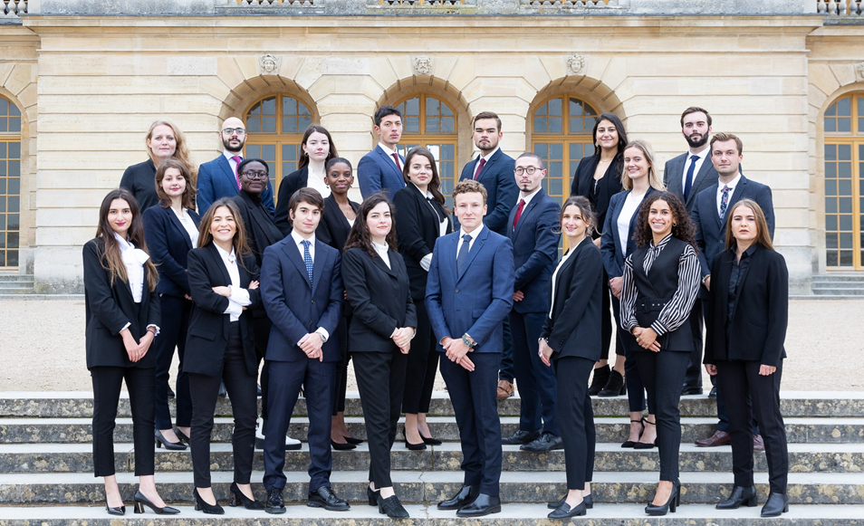
Nous espérons avoir le plaisir de travailler avec vous l’année prochaine

